Slide 1
Муниципальное бюджетное дошкольное образовательное учреждение «Детский сад № 47»
Логические блоки Дьенеша
Подготовили воспитатели д/с№47
Чернышова Ирина Анатольевна.
Третьякова Наталья Александровна
Северск 2020

Slide 2
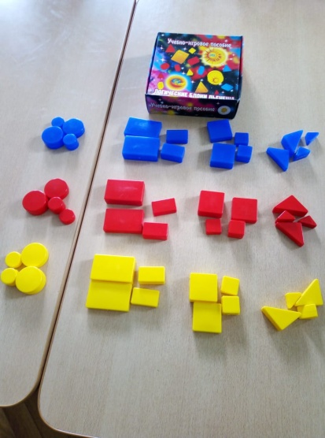
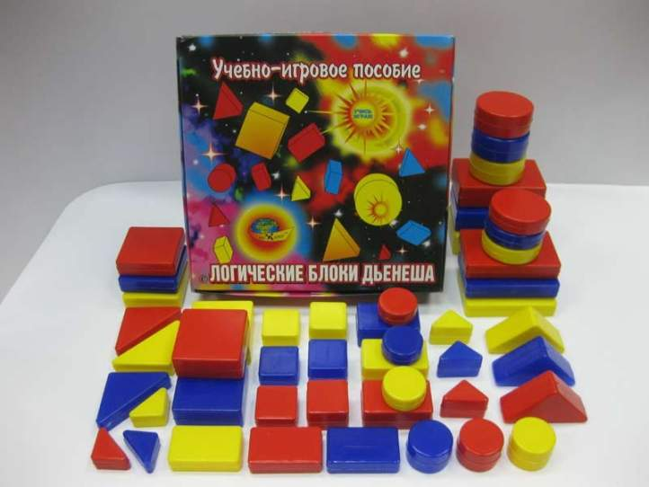
Состав логических блоков
Логические Блоки Дьенеша представляют собой набор из 48 геометрических фигур:
а) четырех форм (круги, треугольники, квадраты, прямоугольники);
б) трех цветов (красные, синие и желтые фигуры);
в) двух размеров (большие и маленькие фигуры);
г) двух видов толщины (толстые и тонкие фигуры).
Каждая геометрическая фигура характеризуется
четырьмя признаками: формой, цветом, размером, толщиной.

Slide 3
Задачи
Познакомить детей с формой, цветом, размером, толщиной объектов;
Развивать умение выявлять свойства в объектах, называть их, адекватно обозначать их отсутствие;
Обобщать объекты по их свойствам (по одному, двум, трем);
Объяснять сходство и различие объектов, обосновывать свои рассуждения;
Развивать психические функции, связанные с речевой деятельностью;
Развивать пространственные представления;
Развивать у детей способность к замещению и моделированию свойств, умение кодировать и декодировать информацию о них.
Развивать словесно-логическое мышление.
Воспитывать самостоятельность, инициативу, настойчивость в достижении цели.
Успешно овладеть основами математики.

Slide 4
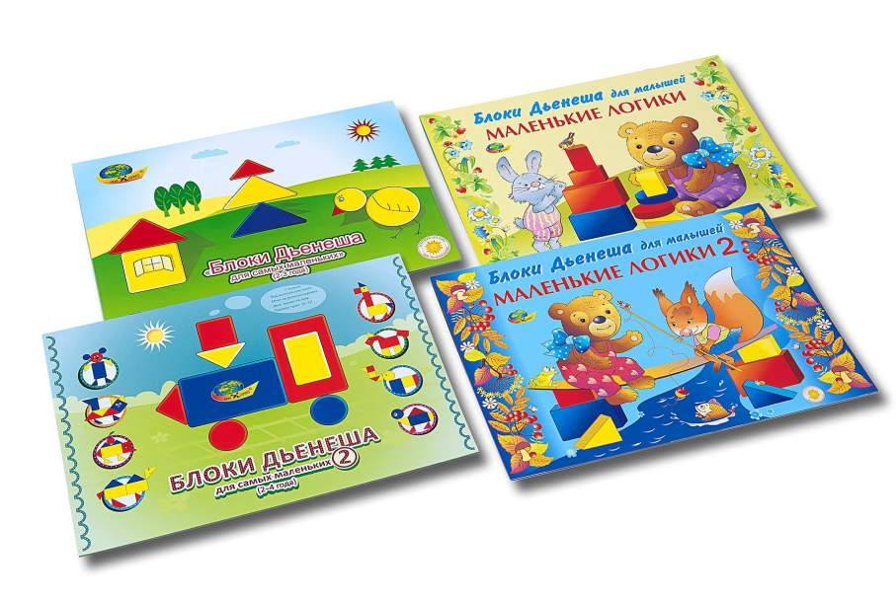
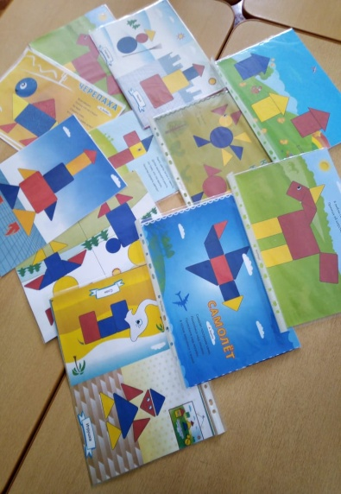
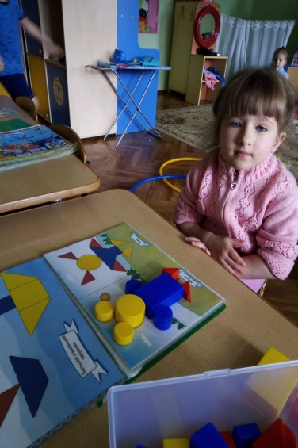
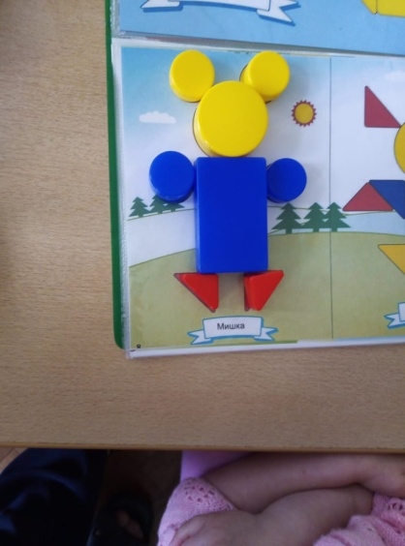
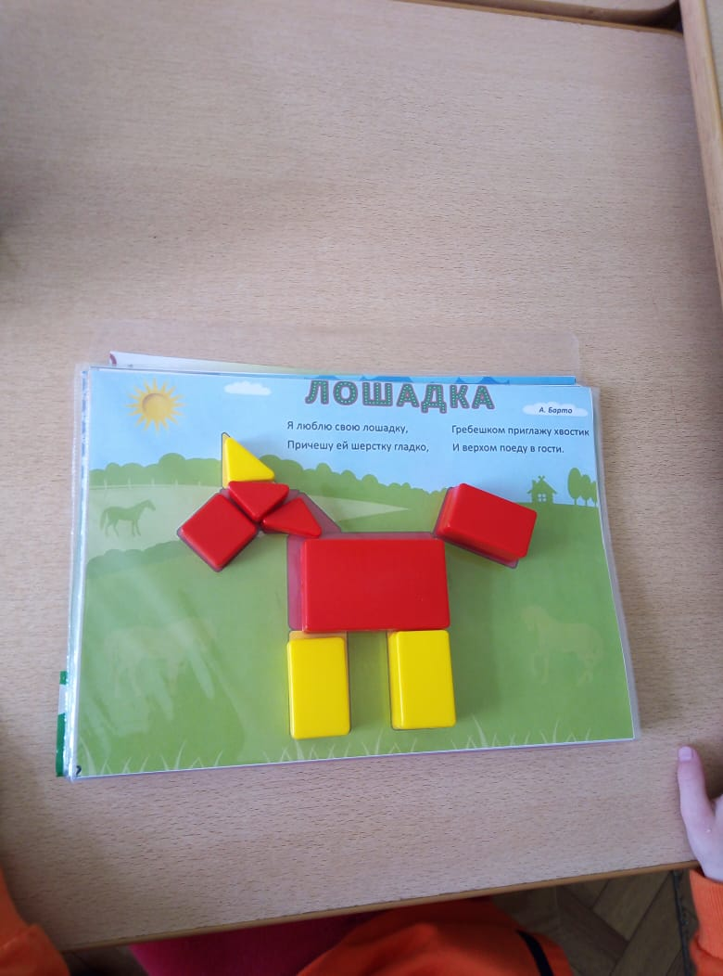
Блоки Дьенеша. Альбомы заданий
В альбомах ребенку предлагается собрать картинку по схеме. Самым маленьким картинку можно собирать, накладывая блоки на схему, более опытным строителям желательно строить фигурку рядом с образцом.
Примеры самых простых альбомов:
Блоки Дьенеша для самых маленьких (2-3года)
Блоки Дьенеша для самых маленьких 2 (2-4 года)
Маленькие логики
Лепим небылицы

Slide 5
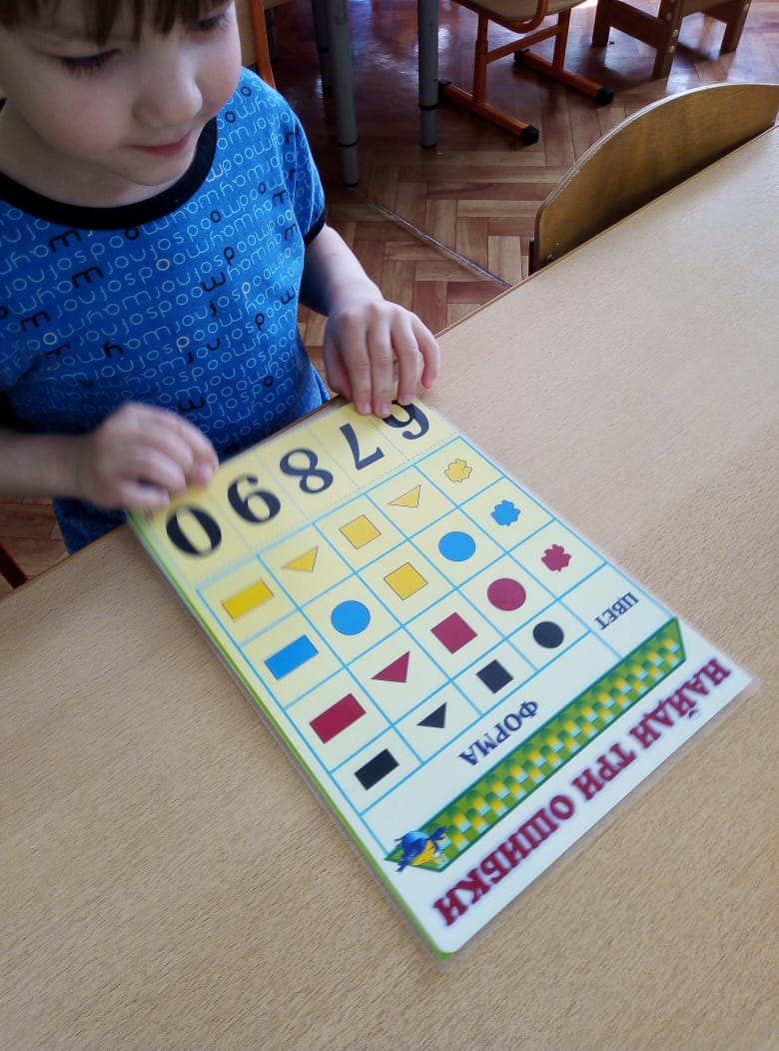
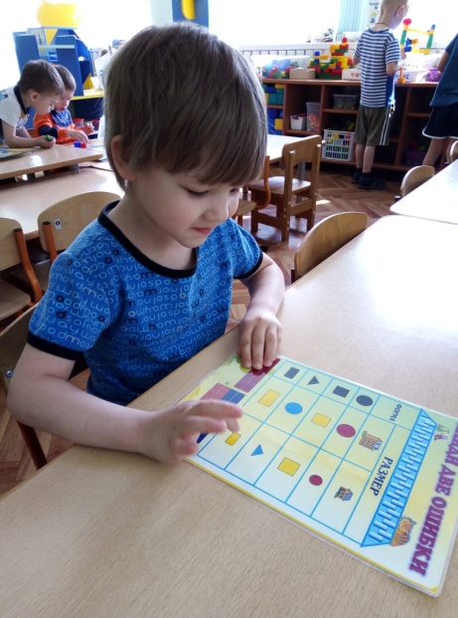
Игры с блоками Дьенеша
Варианты игр с блоками Дьенеша предлагаются в порядке возрастающей трудности. Разнообразие заданий настолько велико, что в них найдется много полезного как для 3-летних, так и для 5-летних детей. Любую игру превращаем в игровую ситуацию, пускай блоки будут не просто объемными фигурами, а печеньками, жильцами домов, пассажирами паровоза и т д
Для детей 3-4 лет блоки являются эталонами формы, цвета, размера. Для них подойдут следующие упражнения. 1. Найди все фигуры такого же цвета(формы, размера). 2. “Выложи дорожку”. 3. “Что изменилось”. 4 “Третий лишний”. 5. “Волшебный мешочек”. 6. “Опиши”. 7. “Чередование”, 8 “Найди две ошибки”, “Найди три ошибки”и т.д

Slide 6
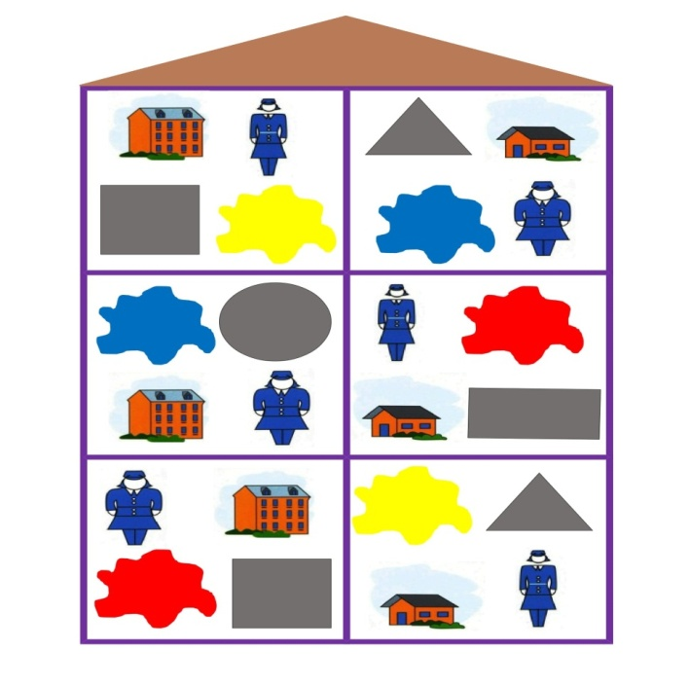
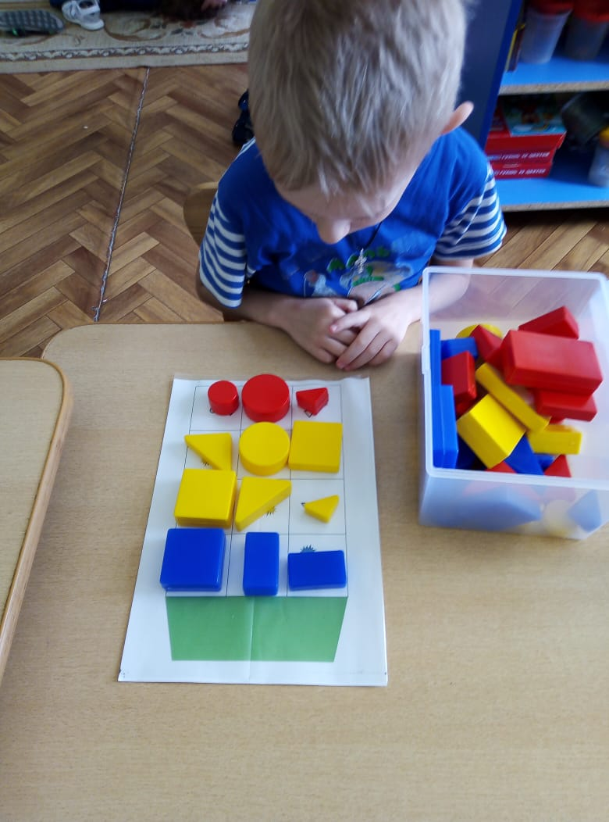
Логические символы
Следующий шаг – это развитие умения кодировать и декодировать информацию о фигурах с помощью логических символов. Малыш будет учиться устанавливать взаимосвязь между свойством блока и его графическим изображением.
Понадобятся карточки-символы с обозначением цвета : кляксы красная, синяя, желтая; для обозначения формы: круг, квадрат, треугольник, прямоугольник; для обозначения размера: большая фигура обозначается большим домом , а маленький дом – маленькая фигура; для обозначения толщины: толстый и худой человек.

Slide 7
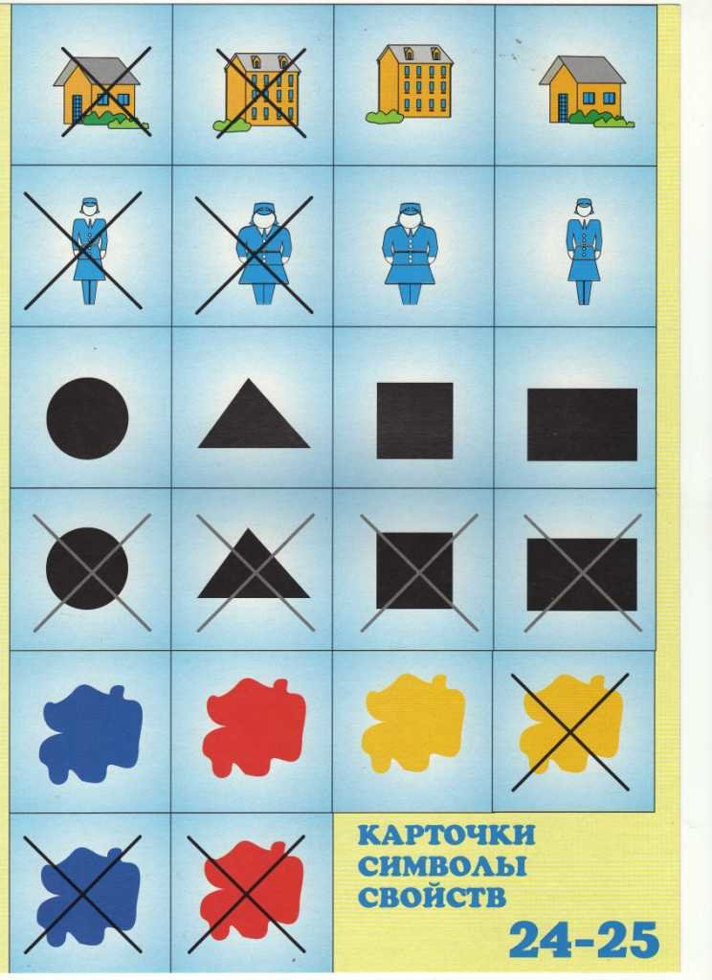
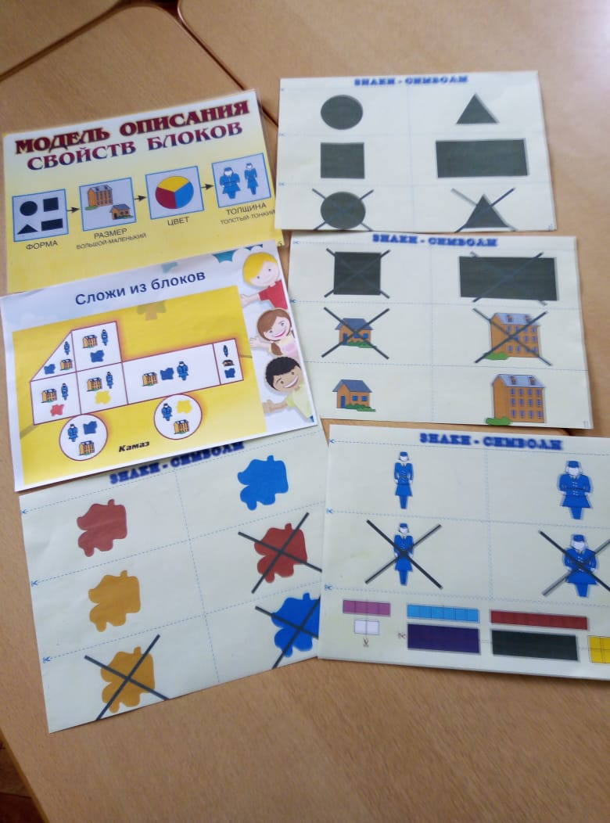
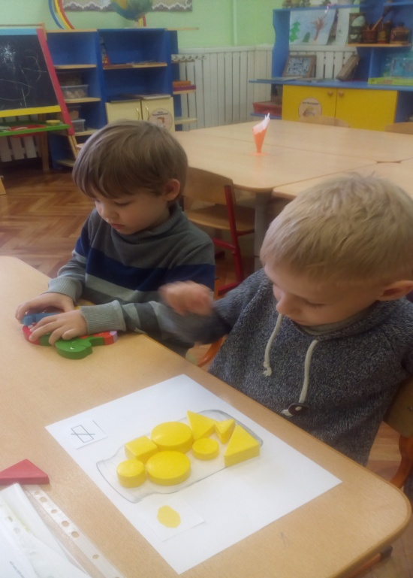
Логические символы отрицания
усложнения – это карточки с перечеркнутыми изображениями указывают на отрицание какого-либо свойства. Например, – не синий, что фигурка не синяя, а значит она может быть красной, или желтой – не круглый, значит другой формы – не толстый, а значит тонкий – не большой, а значит маленький.

Slide 8
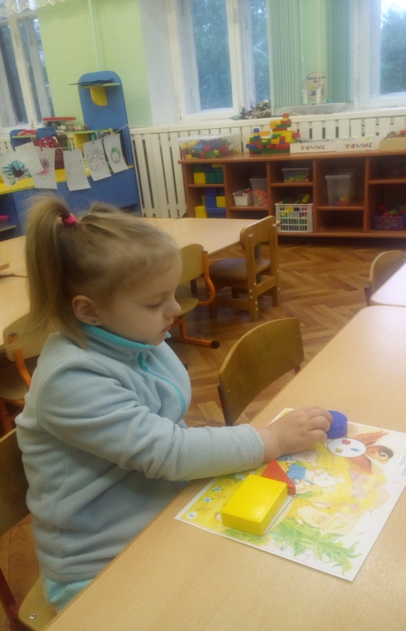
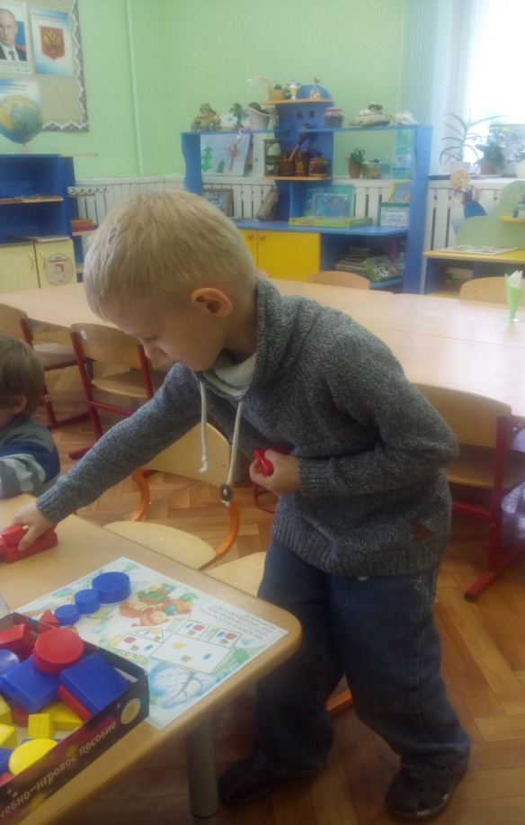
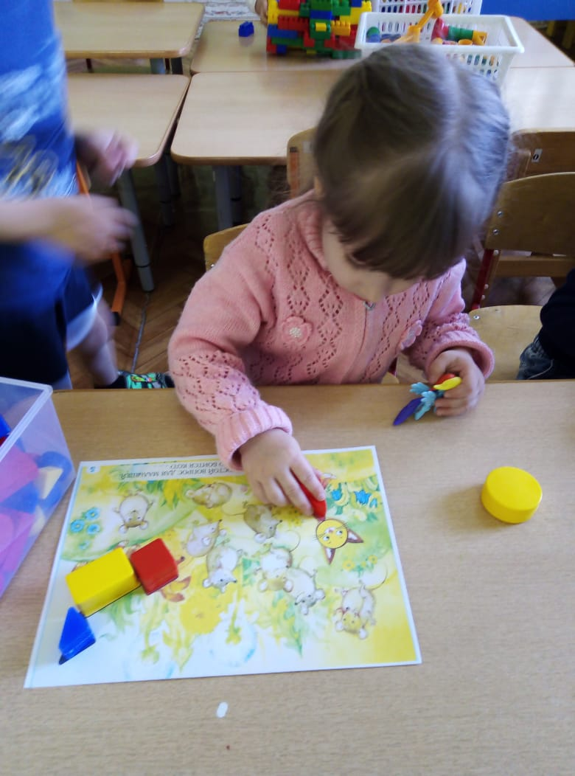
Лепим небылицы
Этот альбом учит ребенка подбирать фигуры с учетом трех условий одновременно. Подобрав все блоки и поставив их в нужные места, малыш получит забавную картинку. Причем эта картинка еще и является ответом на загадку. Загадки, кстати, тоже непростые, это загадки обманки – по рифме просится один ответ, а на самом деле другой.

Slide 9
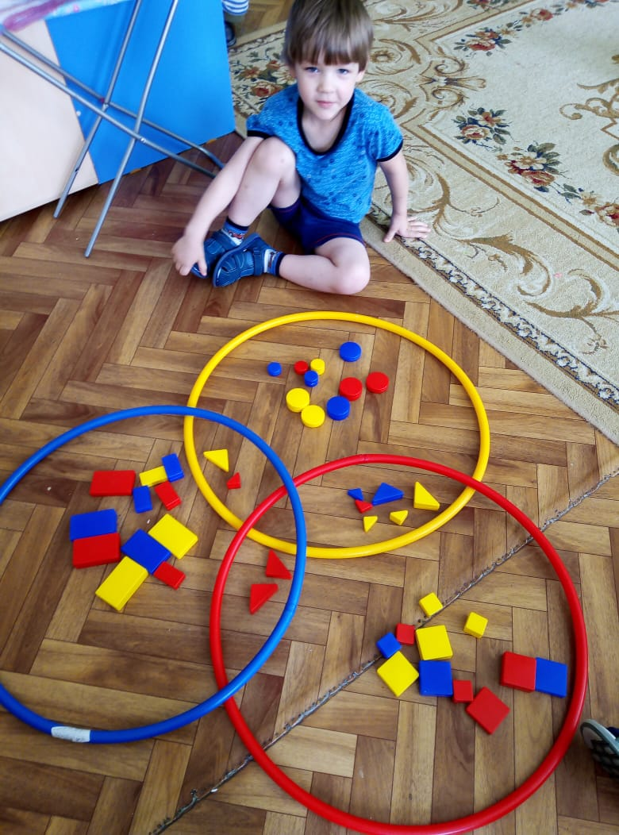
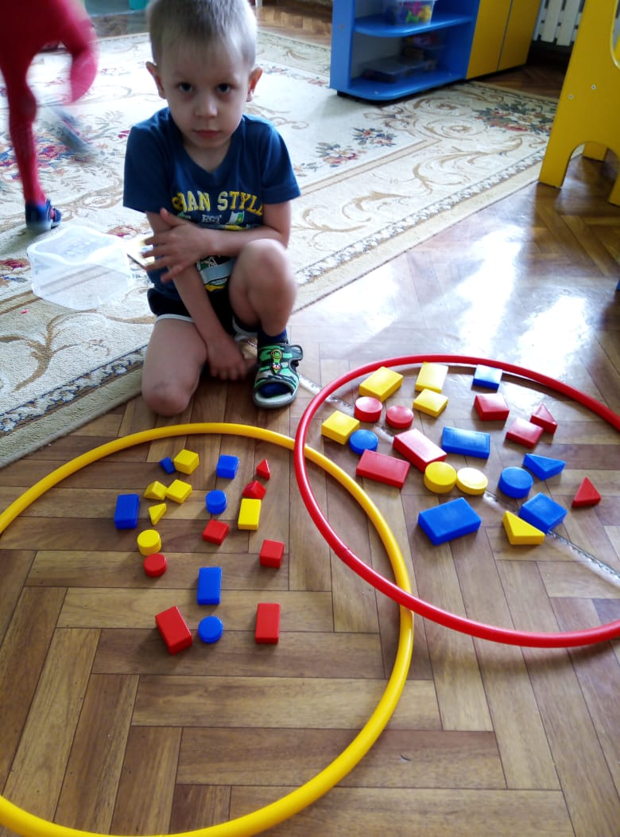
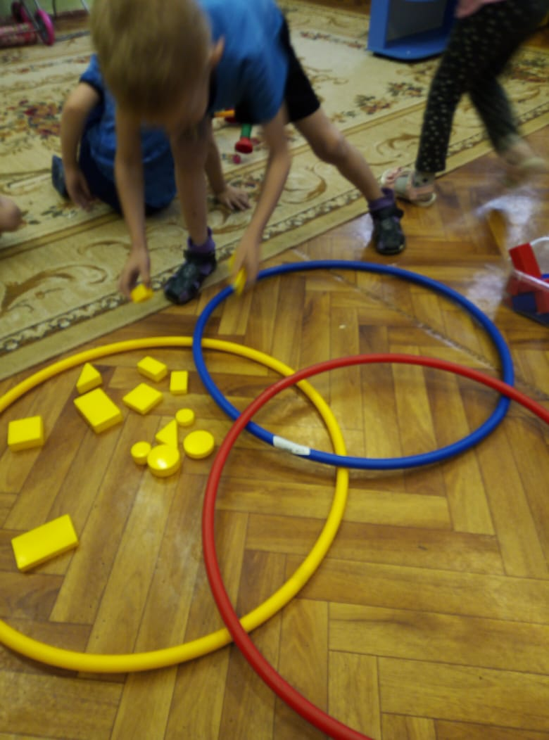
Знакомство с понятиями пересекающимися множествами
Итак, выложите на полу с помощью обручей два пересекающихся круга и объясните, что в один круг нужно положить все круглые фигуры, а в другой – красные. После этого, обратите внимание ребенка на то, что есть такая область, которая попадает одновременно в оба круга, соответственно в этом месте фигуры должны удовлетворять обоим условиям – быть и красными и круглыми. Можно проводить игру с тремя обручами

Slide 10
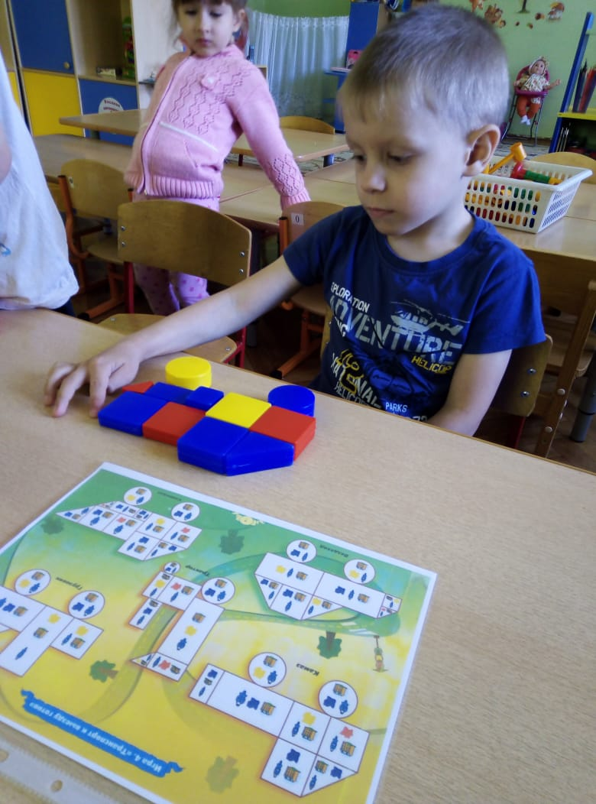
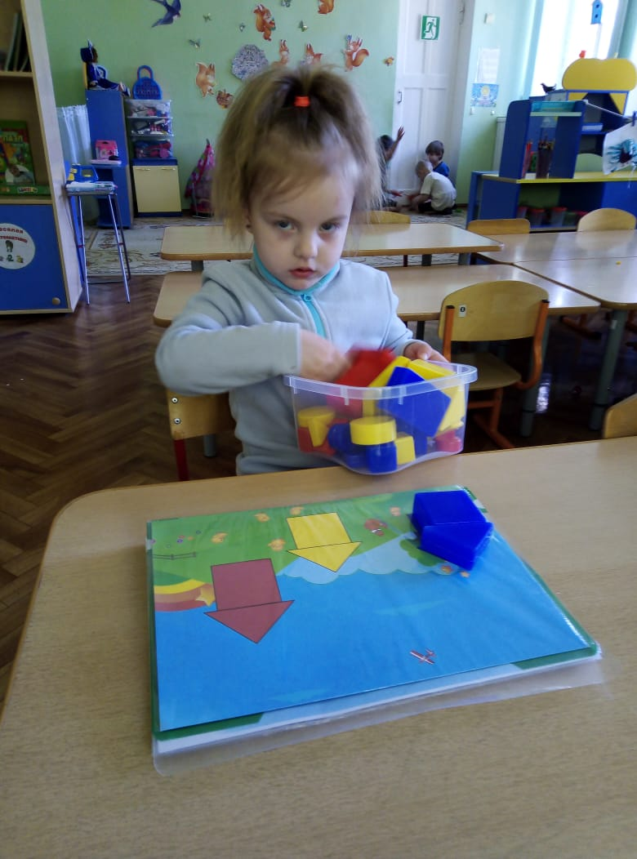
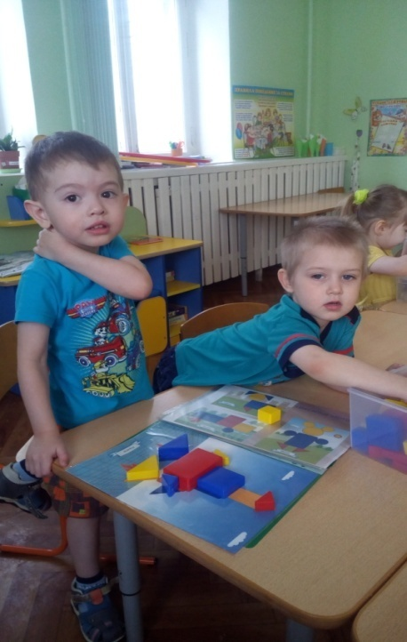
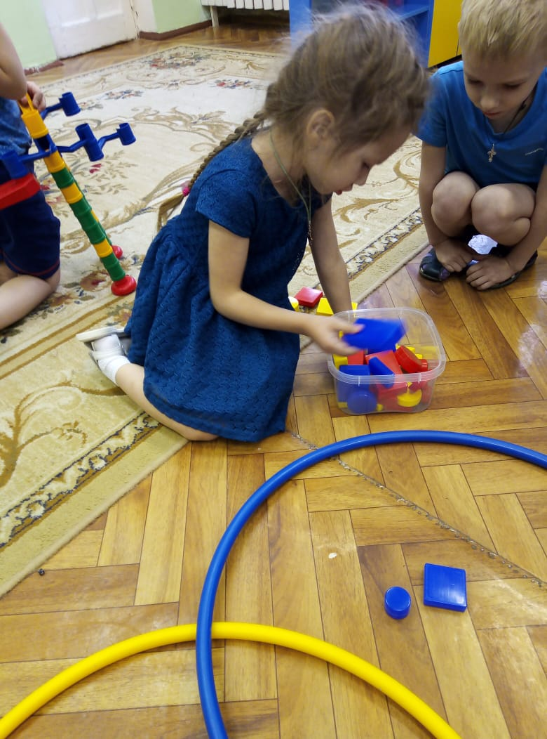
Спасибо за внимание.

